Slide 1


Pusat Infrastruktur Awam Digital
Pemetaan Alamat Kewangan
untuk Pembayaran G2P
Blok Bangunan DPI dalam Fokus

Slide 2




Status Quo
Program kadangkala mengenakan spesifik
mod pembayaran kepada penerima berdasarkan pengaturan mereka
dengan bank
Program Kerajaan 1
Baharu atau Spesifik
Akaun Bank Diperlukan
(Berdasarkan kerjasama dua hala)
Penerima mempunyai dompet mudah alih/akaun bank

Slide 3




Program Kerajaan 1
Program Kerajaan 2
Program Kerajaan n
Status Quo
Walaupun mereka boleh menggunakan akaun yang sedia ada, individu biasanya perlu memberikan semula maklumat yang sama kepada setiap program
Butiran Kelayakan &
Butiran bank
Butiran Kelayakan &
Butiran bank
Butiran Kelayakan &
Butiran bank

Slide 4
Pendekatan standard adalah untuk memusatkan semua maklumat penerima ke dalam pangkalan data bersama
Termasuk butiran akaun bank, maklumat pengenalan, kriteria kelayakan, dll.
Program Kerajaan 1
Pangkalan Data Penerima
Program Kerajaan n
Digitisasi
Pendekatan
Butiran Kelayakan &
Butiran bank

Slide 5
Program Kerajaan 1
Pangkalan Data Penerima
Program Kerajaan n
Penyelesaian ini kelihatan baik di atas kertas, tetapi biasanya tidak berfungsi pada skala nasional!
Butiran Kelayakan &
Butiran bank
Sukar untuk dikekalkan
Pangkalan data yang besar dan sukar diurus
Peraturan dinamik & data
Keinginan politik untuk menyelaraskan semua jabatan

Slide 6
Sebaliknya, pertimbangkan untuk memisahkan maklumat kelayakan
Daripada
maklumat kewangan
Berbeza antara jabatan;
Biarkan dalam kawalan jabatan
Minimum & konsisten antara jabatan

Slide 7

Pisahkan masalah
Cipta utiliti minimal, boleh digunakan semula, yang menjaga privasi di seluruh jabatan menggunakan API terbuka
Berikan individu
pilihan akaun &
aksesibiliti melalui pelbagai mod pembayaran
Manfaatkan
Pendekatan Infrastruktur Awam Digital (DPI) kepada G2P

Slide 8
Salah satu
Blok Bangunan G2P Connect
pelan terbuka
https://github.com/G2P-Connect
Kewangan
Alamat
Pemetaan
Pendaftaran 4-medan yang membolehkan mana-mana
program kerajaan menghantar wang kepada penerima menggunakan hanya pengenalan*
Kadangkala dirujuk sebagai
Pemetaan Akaun Kewangan
*Nota: Seni bina membenarkan apa-apa pengenalan yang boleh disahkan digunakan, contohnya ID unik, ID kebangsaan, ID perlindungan sosial, nombor mudah alih, dll.

Slide 9
Pengganti Alamat Kewangan membolehkan penerima mengakses wang secara interoperable di mana-mana jenis akaun - mencipta pilihan
Alamat Kewangan
(Nombor ID; Nombor Mudah Alih; Nama@namabank; dll)
Dompet Mudah Alih
Bank

Slide 10

Untuk Kerajaan
Program & Jabatan,
Sebuah Peta:
Mengelakkan penyelenggaraan maklumat kewangan sensitif
Mengelakkan pengumpulan maklumat kewangan semula untuk skim/program baru
Mengelakkan penciptaan akaun baru atau proses KYC yang baru, dan menggunakan akaun sedia ada penerima
Mengurangkan pembatalan & aduan: Pelanggan boleh menukar bank dalam satu sistem tanpa memperbaharui dengan setiap program
Menggalakkan kes-kes penggunaan baru seperti gaji, pencen, & biasiswa menggunakan infrastruktur G2P yang sama

Slide 11
Prinsip Reka Bentuk
Prinsip Reka Bentuk: Peta
Minimalisme
Interoperabiliti
Inovasi
Asinkron
4 medan data
Mana-mana bank, mana-mana dompet, mana-mana peranti, mana-mana program
Membenarkan bank & Peta untuk membolehkan pelbagai antara muka untuk kemas kini
Program mengamalkan penggunaan Peta secara sukarela dan secara asinkron berdasarkan kesediaan
Privasi & Keselamatan
Inklusif &
Pusat Pengguna
+1 Perubahan
Evolvabiliti
Buat perubahan minimal kepada program sedia ada (kumpul pengenalan daripada maklumat kewangan) daripada merombak keseluruhan proses mereka
Jenis akaun masa depan atau mod pengesahan yang dibenarkan
(Bank; dompet mudah alih, kripto, dll; pengesahan PIN, pengesahan wajah; pengesahan mudah alih, dll.)
Maklumat kewangan sensitif diberikan kepada pangkalan data minimal
Tersedia dalam talian/luar talian
Kemas kini maklumat secara fleksibel dan hanya sekali dengan bank atau terus dengan peta

Slide 12
Sebuah Peta harus menawarkan
API yang sederhana
Kewangan
Alamat
Peta
API Semak Status
Sambung/Putuskan
API
Selesaikan
API
“Adakah terdapat alamat kewangan/nombor akaun untuk nombor ID ini?”
“Sila tambah/buang alamat kewangan ini untuk nombor ID ini”
“Apakah alamat kewangan/nombor akaun untuk nombor ID ini?”

Slide 13






Pembayaran
Tukar
Pemetaan Alamat Kewangan Dalam Amalan
ID# dan Jumlah
Account Info
(Resolve API)
6
7
8
Akaun Bank Jabatan Kerajaan
Peta
Identifier
Number
Bank/Mobile Wallet a/c #
2222222
789
ID# dan Jumlah
33333333
456
4444444
123
Akaun
Keutamaan
Pautan API
Sahkan pautan ID dengan akaun
(API Status)
Account
Preference
Link API
5
2
2
2
4
2
Jabatan Kerajaan a
n Program
ID#
Penyimpan Nilai Penerima
Akaun
ID#
1
9
3
*Nota: Menggunakan piawaian terbuka tambahan untuk tunai-masuk-tunai-keluar boleh membolehkan penerima mengeluarkan wang tunai menggunakan mana-mana ejen/apa-apa peranti mikro-ATM

Slide 14

Pada peringkat ekosistem, ini menghalang penggandaan
Program Kerajaan 1
Program Kerajaan 2
Program Kerajaan n
Butiran Kelayakan
Butiran Kelayakan
Butiran Kelayakan
Pemetaan
Butiran Kewangan

Slide 15


Pemetaan
Syarat
Boleh Dibuktikan
Pengenal
Pembayaran
Sistem
Satu atau lebih sistem ID/pengenal dengan kapasiti untuk mengesahkan individu
(melalui kata laluan sekali guna mudah alih,
kod QR luar talian,
pengesahan wajah, cap jari/iris, dsb)
Satu atau lebih kaedah pembayaran sedia ada/ tukar antara bank

Slide 16

$
Banyak institusi boleh menghoskan Pemetaan
Dan satu negara boleh mempunyai lebih daripada satu Pemetaan
Suis Pembayaran, Bank Pusat,
mana-mana program G2P, sebuah jabatan
dengan koleksi program G2P, dsb.
Selagi setiapnya tersedia melalui API terbuka

Slide 17


Sumber Terbuka boleh digunakan untuk mencipta Pemetaan dengan lebih cepat dan murah, sambil masih mengekalkan kawalan penuh
Atau anda boleh membina satu dari awal sendiri di rumah atau melalui vendor

Slide 18
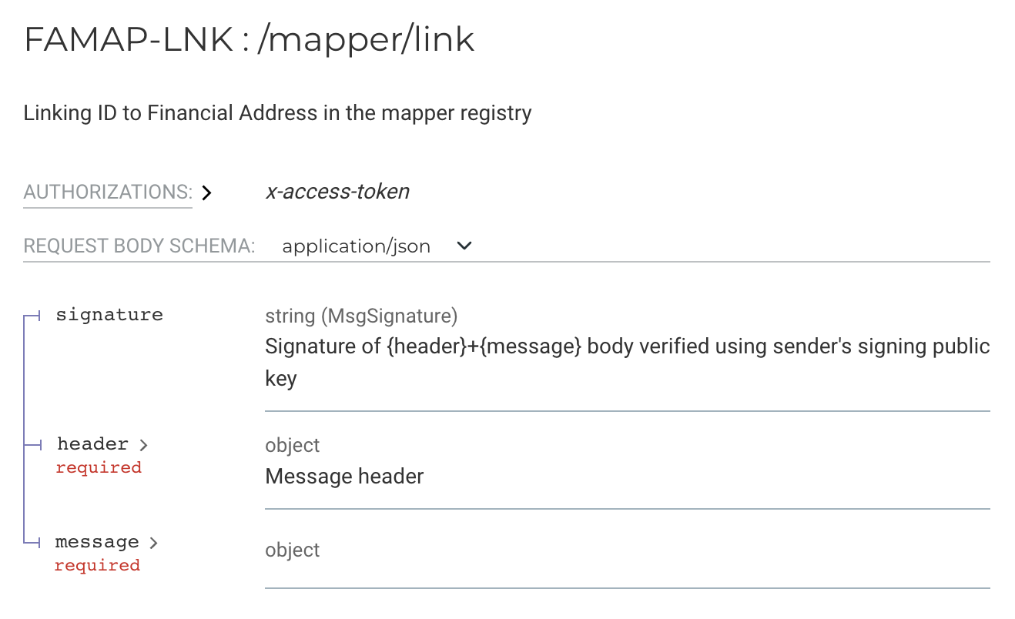
Dalam apa jua cara,
manfaatkan spesifikasi terbuka yang mudah ini
untuk Pemetaan
bagi memberikan panduan cara kepada pasukan teknikal anda untuk melaksanakan
Dan memastikan kesesuaian di seluruh ekosistem G2P negara anda
https://g2p-connect.github.io/specs/dist/g2p-mapper.html

Slide 19

Terima kasih!
https://g2p-connect.github.io/specs/dist/g2p-mapper.html
Pusat Infrastruktur Awam Digital

